Slide 1








Slide 2
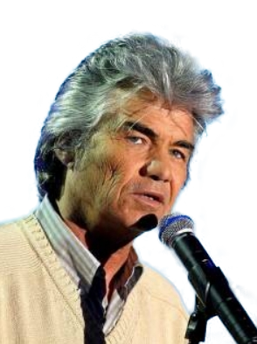
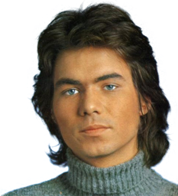
01. Faut Pas Pleurer Comme Ça
02. La Tendresse
03. Jour Aprés Jour
04. Finalement On S'Habitue
05. Chanson Pour Anna
06. La Nuit
07. Vivre A Deux
08. Ne Me Quitte Pas
09. Si Je T'aime
10. Quand Tu Penses À Moi
11. Vive La Marié
12. Mon Vieux
13. T'en Souviens-Tu Marie-Hélène
14. Les Manéges
15. Marinette
16. Eh! L'mome
17. Vas Ou Tu Veux
18. Bien Sûr
19. Les Secondes
20. Reviens
21. Envoyez La Musique

Slide 3






















